Slide 1
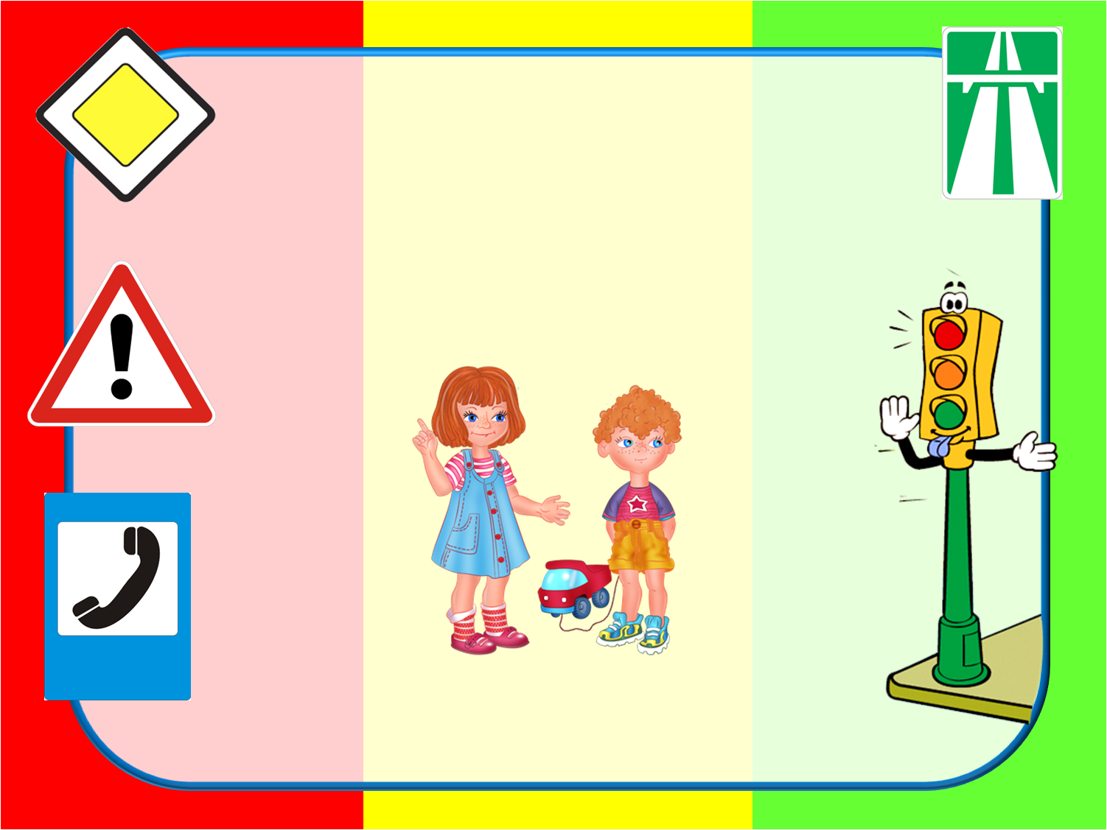

Номинация
«Презентация в детском саду»
«Дорожные знаки в стихах и загадках»
Интерактивный тест

Slide 2




Инструкция
♦ Триггер «Дорожный знак»:
щелчок по триггеру - выбор ответа:
неправильный ответ – исчезновение знака, речевое сопровождение;
правильный ответ – мигание знака, речевое сопровождение.
♦ Кнопка перехода на следующий слайд
♦ Кнопка «Выход»
УДАЧИ!!!
Выход

Slide 3





Этот знак ну очень строгий,
Коль стоит он на дороге.
Говорит он нам: "Друзья,
Ездить здесь совсем нельзя!"

Slide 4




Здесь наземный переход,
Ходит целый день народ.
Ты, водитель, не грусти,
Пешехода пропусти!

Slide 5

Ты, шофер, не торопись,
Видишь знак, остановись!
Прежде чем продолжить путь,
Осмотреться не забудь.

Slide 6



Посреди дороги дети,
Мы всегда за них в ответе.
Чтоб не плакал их родитель,
Будь внимательней, водитель!

Slide 7




Эй, водитель, не зевай!
Ходит впереди трамвай.
Ты притормози немножко,
Уступи ему дорожку.

Slide 8


Коль водитель вышел весь,
Ставит он машину здесь,
Чтоб, не нужная ему,
Не мешала никому.

Slide 9


В дождь и в ясную погоду
Здесь не ходят пешеходы.
Говорит им знак одно:
"Вам ходить запрещено!"

